Slide 1
Trí Tuệ Nhân Tạo
Nguyễn Nhật Quang
quangnn-fit@mail.hut.edu.vn
Viện Công nghệ Thông tin và Truyền thông Trường Đại học Bách Khoa Hà Nội
Năm học 2009-2010

Slide 2
Nội dung môn học:
Giới thiệu về Trí tuệ nhân tạo
Tác tử
Giải quyết vấn đề: Tìm kiếm, Thỏa mãn ràng buộc
Các chiến lược tìm kiếm cơ bản (Uninformed search)
Logic và suy diễn
Biểu diễn tri thức
Suy diễn với tri thức không chắc chắn
Học máy
Lập kế hoặch
Trí tuệ nhân tạo
2

Slide 3
Giải quyết vấn đề bằng tìm kiếm
Giải quyết vấn đề bằng tìm kiếm
Tìm chuỗi các hành động cho phép đạt đến (các) trạng thái mong muốn
Các bước chính
Xác định mục tiêu cần đạt đến (goal formulation)
Là một tập hợp của các trạng thái (đích)
Dựa trên: trạng thái hiện tại (của môi trường) và đánh giá hiệu quả hành động (của tác tử)
Phát biểu bài toán (problem formulation)
Với một mục tiêu, xác định các hành động và trạng thái cần xem xét
Quá trình tìm kiếm (search process)
Xem xét các chuỗi hành động có thể
Chọn chuỗi hành động tốt nhất
Giải thuật tìm kiếm
Đầu vào: một bài toán (cần giải quyết)
Đầu ra: một giải pháp, dưới dạng một chuỗi các hành động cần thực hiện

Slide 4
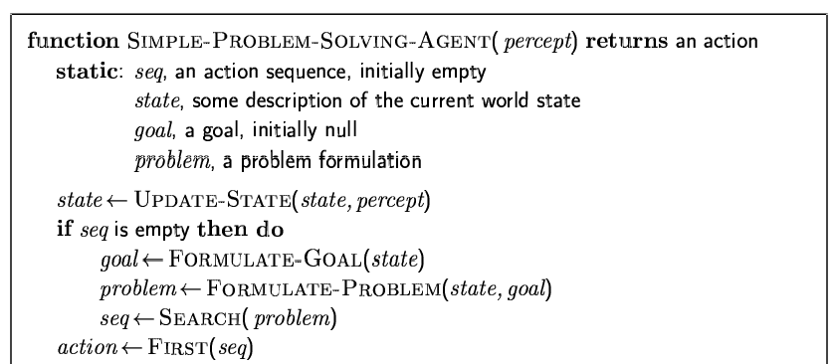

Tác tử giải quyết vấn đề

Slide 5
Giải quyết vấn đề bằng tìm kiếm
Một người du lịch đang trong chuyến đi du lịch ở Rumani
Anh ta hiện thời đang Arad
Ngày mai, anh ta có chuyến bay khởi hành từ Bucharest
Bây giờ, anh ta cần di chuyển (lái xe) từ Arad đến Bucharest
Phát biểu mục tiêu:
Cần phải có mặt ở Bucharest
Phát biểu bài toán:
Các trạng thái: các thành phố (đi qua)
Các hành động: lái xe giữa các thành phố
Tìm kiếm giải pháp:
Chuỗi các thành phố cần đi qua, ví dụ: Arad, Sibiu, Fagaras, Bucharest

Slide 6
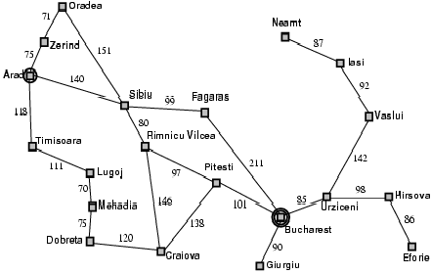
Giải quyết vấn đề bằng tìm kiếm

Slide 7
Các kiểu bài toán
Xác định, có thể quan sát hoàn toàn → Bài toán trạng thái
đơn
Tác tử biết chính xác trạng thái tiếp theo mà nó sẽ chuyển qua
Giải pháp của bài toán: một chuỗi hành động
Không quan sát được → Bài toán thiếu cảm nhận
Tác tử có thể không biết là nó đang ở trạng thái nào
Giải pháp của bài toán: một chuỗi hành động
Không xác định và/hoặc có thể quan sát một phần → Bài toán có sự kiện ngẫu nhiên
Các nhận thức cung cấp các thông tin mới về trạng thái hiện tại
Giải pháp của bài toán: một kế hoặch (chính sách)
Thường kết hợp đan xen giữa: tìm kiếm và thực hiện
Không biết về không gian trạng thái → Bài toàn thăm dò

Slide 8
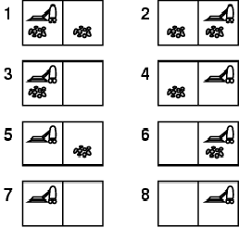
Ví dụ: Bài toán máy hút bụi (1)
Nếu là bài toán trạng thái
đơn
Bắt đầu ở trạng thái #5.
Giải pháp?

Slide 9
Ví dụ: Bài toán máy hút bụi (2)
Nếu là bài toán trạng thái
đơn
Bắt đầu ở trạng thái #5.
Giải pháp?
[Sang phải, Hút bụi]

Slide 10

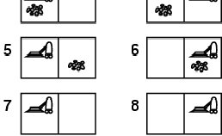
Ví dụ: Bài toán máy hút bụi (3)
Nếu là bài toán thiếu cảm nhận
Bắt đầu (có thể) ở trạng thái
{#1,#2,#3,#4,#5,#6,#7,#8}
Luôn bắt đầu bằng di chuyển sang phải
Giải pháp?

Slide 11
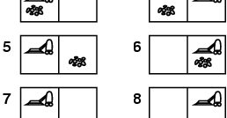
Ví dụ: Bài toán máy hút bụi (4)
Nếu là bài toán thiếu cảm nhận
Bắt đầu (có thể) ở trạng thái
{#1,#2,#3,#4,#5,#6,#7,#8}
Luôn bắt đầu bằng di chuyển sang phải
Giải pháp?
[Sang phải, Hút bụi, Sang trái, Hút bụi]

Slide 12


Ví dụ: Bài toán máy hút bụi (5)
Nếu là bài toán có sự kiện ngẫu nhiên
Bắt đầu ở trạng thái #5
Không xác định: Hút bụi có thể làm bẩn một cái thảm sạch!
Có thể quan sát một phần: vị trí, mức độ bẩn ở vị trí hiện thời
Giải pháp?

Slide 13
Ví dụ: Bài toán máy hút bụi (6)
Nếu là bài toán có sự kiện ngẫu nhiên
Bắt đầu ở trạng thái #5
Không xác định: Hút bụi có thể làm bẩn một cái thảm sạch!
Có thể quan sát một phần: vị trí, mức độ bẩn ở vị trí hiện thời
Giải pháp?
[Sang phải, if Bẩn then Hút bụi]

Slide 14
Phát biểu bài toán trạng thái đơn
Bài toán được định nghĩa bởi 4 thành phần:
Trạng thái đầu
Ví dụ: “đang ở thành phố Arad“
Các hành động – Xác định bởi hàm chuyển trạng thái:
S(trạng_thái_hiện_thời) = tập các cặp <hành_động, trạng_thái_tiếp_theo>
Ví dụ: S(Arad) = {<Arad → Zerind, Zerind>, … }
Kiểm tra mục tiêu, có thể là
Trực tiếp – ví dụ: Trạng thái hiện thời x = “Đang ở thành phố Bucharest"
Gián tiếp – ví dụ: HếtCờ(x), Sạch(x), …
Chi phí đường đi (giải pháp)
Ví dụ: Tổng các khoảng cách, Số lượng các hành động phải thực hiện,…
c(x,a,y) ≥ 0 là chi phí bước (bộ phận) – chi phí cho việc áp dụng hành
động a để chuyển từ trạng thái x sang trạng thái y
Một giải pháp: Một chuỗi các hành động cho phép dẫn từ trạng thái
đầu đến trạng thái đích

Slide 15
Xác định không gian trạng thái
Các bài toán thực tế thường được mô tả phức tạp
→ Không gian trạng thái cần được khái quát (abstracted) để phục vụ cho việc giải quyết bài toán
Trạng thái (khái quát) = Một tập các trạng thái thực tế
Hành động (khái quát) = Một kết hợp phức tạp của các hành
động thực tế
Ví dụ: Hành động "Arad → Zerind" biểu diễn một tập kết hợp các
đường, đường vòng, chỗ nghỉ, …
Để đảm bảo việc thực hiện (quá trình tìm kiếm), bất kỳ trạng thái thực tế nào cũng phải có thể đạt đến được từ trạng thái
thực tế khác
Giải pháp (khái quát) = Một tập các đường đi giải pháp trong thực tế

Slide 16
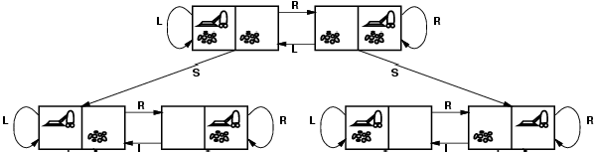
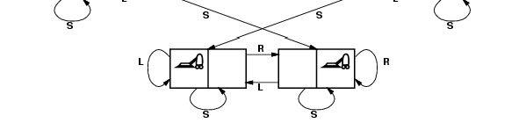
Đồ thị không gian trạng thái (1)
Bài toán máy hút bụi
Các trạng thái?
Các hành động?
Kiểm tra mục tiêu?
Chi phí đường đi?

Slide 17
Đồ thị không gian trạng thái (2)
Bài toán máy hút bụi
Các trạng thái?
Các hành động?
Kiểm tra mục tiêu?
Chi phí đường đi?
Chỗ bẩn và vị trí máy hút bụi
Sang trái, sang phải, hút bụi, không làm gì Không còn chỗ (vị trí) nào bẩn
1 (mỗi hành động), 0 (không làm gì cả)

Slide 18
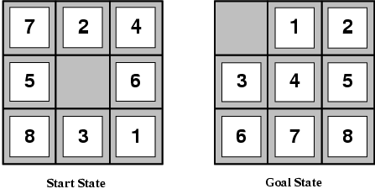
Ví dụ: Bài toán ô chữ (1)
Bài toán ô chữ 8 số
Các trạng thái?
Các hành động?
Kiểm tra mục tiêu?
Chi phí đường đi?

Slide 19
Ví dụ: Bài toán ô chữ (2)
Bài toán ô chữ 8 số
Các trạng thái?
Các hành động?
Các vị trí của các ô số
Di chuyển ô trống sang trái, sang phải,
lên trên, xuống dưới
Đạt trạng thái đích (goal state) 1 cho mỗi di chuyển
Kiểm tra mục tiêu?
Chi phí đường đi?

Slide 20
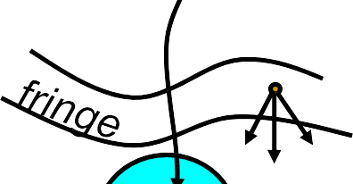


Các giải thuật tìm kiếm theo cấu trúc cây
n₀
Ý tưởng:
Khám phá (xét) không gian trạng thái
bằng cách sinh ra các trạng thái kế tiếp của các trạng thái đã khám phá (đã xét)
Còn gọi là phương pháp khai triển (phát triển) các trạng thái
n
successors(n)
Goal

Slide 21
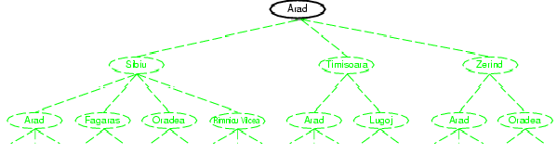
Ví dụ biểu diễn theo cấu trúc cây (1)

Slide 22
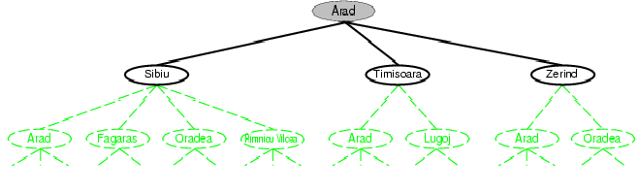
Ví dụ biểu diễn theo cấu trúc cây (2)

Slide 23
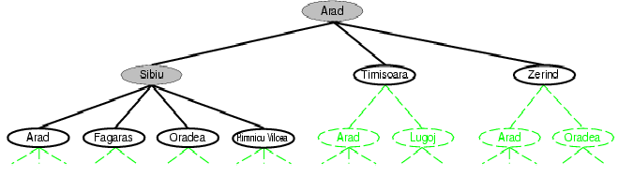
Ví dụ biểu diễn theo cấu trúc cây (3)

Slide 24
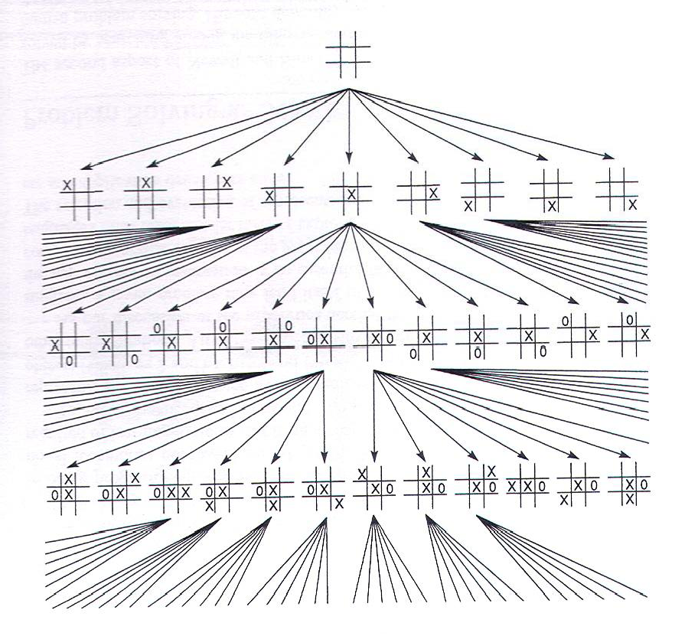
Ví dụ trò chơi cờ ca-rô (Tic-Tac-Toe)

Slide 25


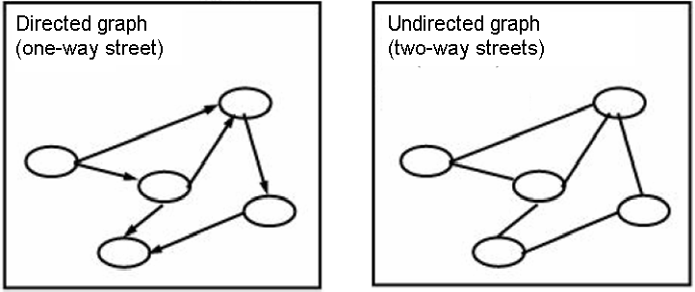
Biểu diễn bằng cây và đồ thị
B là cha của C
C là con của B
A là tổ tiên của C
C là con cháu của A

Slide 26
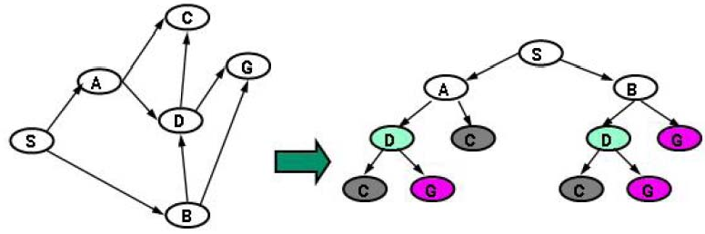
Đồ thị tìm kiếm → Cây tìm kiếm
Các bài toán tìm kiếm trên đồ thị có thể được chuyển thành các bài toán tìm kiếm trên cây
Thay thế mỗi liên kết (cạnh) vô hướng bằng 2 liên kết (cạnh) có hướng
Loại bỏ các vòng lặp tồn tại trong đồ thị (để tránh không duyệt 2 lần đối với một nút trong bất kỳ đường đi nào)

Slide 27
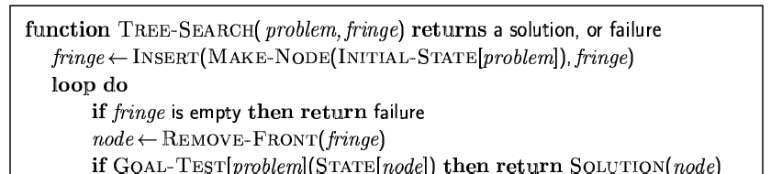

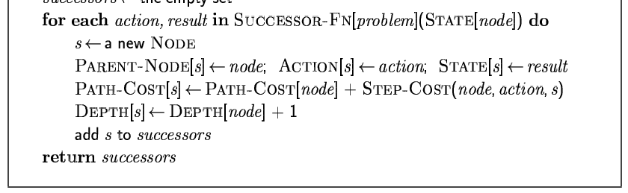
Tìm kiếm theo cấu trúc cây - Giải thuật

Slide 28
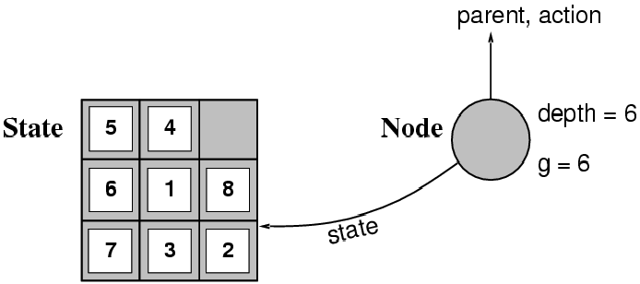
Biểu diễn cây tìm kiếm
Một trạng thái là một biểu diễn của một hình trạng (configuration) thực tế
Một nút (của cây) là một phần cấu thành nên cấu trúc dữ liệu của một cây tìm kiếm
Một nút chứa các thuộc tính: trạng thái, nút cha, nút con, hành động, độ
sâu, chi phí đường đi g(x)
Hàm Expand tạo nên các nút mới,
Gán giá trị cho các thuộc tính (của nút mới)
Sử dụng hàm Successor-Fn để tạo nên các trạng thái tương ứng với các nút mới đó

Slide 29
Các chiến lược tìm kiếm
Một chiến lược tìm kiếm được xác định bằng việc chọn trình tự phát triển (khai triển) các nút
Các chiến lược tìm kiếm được đánh giá theo các tiêu chí:
Tính hoàn chỉnh: Có đảm bảo tìm được một lời giải (nếu thực sự tồn tại một lời giải)?
Độ phức tạp về thời gian: Số lượng các nút được sinh ra
Độ phức tạp về bộ nhớ: Số lượng tối đa các nút được lưu trong bộ nhớ
Tính tối ưu: Có đảm bảo tìm được lời giải có chi phí thấp nhất?
Độ phức tạp về thời gian và bộ nhớ được đánh giá bởi:
b: Hệ số phân nhánh tối đa của cây tìm kiếm
d: Độ sâu của lời giải có chi phí thấp nhất
m: Độ sâu tối đa của không gian trạng thái (độ sâu của cây) – có thể là ∞

Slide 30
Các chiến lược tìm kiếm cơ bản
Các chiến lược tìm kiếm cơ bản (uninformed search strategies) chỉ sử dụng các thông tin chứa trong định nghĩa của bài toán
Tìm kiếm theo chiều rộng (Breadth-first search)
Tìm kiếm với chi phí cực tiểu (Uniform-cost search)
Tìm kiếm theo chiều sâu (Depth-first search)
Tìm kiếm giới hạn độ sâu (Depth-limited search)
Tìm kiếm sâu dần (Iterative deepening search)

Slide 31
Tìm kiếm theo chiều rộng – BFS
Phát triển các nút chưa xét theo chiều rộng – Các nút được xét theo thứ tự độ sâu tăng dần
Cài đặt giải thuật BFS
fringe là một cấu trúc kiểu hàng đợi(FIFO – các nút mới được bổ sung vào cuối của fringe)
Các ký hiệu được sử dụng trong giải thuật BFS
fringe: Cấu trúc kiểu hàng đợi (queue) lưu giữ các nút (trạng thái) sẽ
được duyệt
closed: Cấu trúc kiểu hàng đợi (queue) lưu giữ các nút (trạng thái) đã
được duyệt
G=(N,A): Cây biểu diễn không gian trạng thái của bài toán
n₀: Trạng thái đầu của bài toán (nút gốc của cây)
ĐICH: Tập các trạng thái đích của bài toán
Γ(n): Tập các trạng thái (nút) con của trạng thái (nút) đang xét n

Slide 32
BFS – Giải thuật
BFS (N, A, n₀, ĐICH)
{
fringe ← n₀; closed ← ∅;
while (fringe ≠ ∅) do
{
n ← GET_FIRST(fringe); closed ← closed ⊕ n;
if (n ∈ ĐICH) then return SOLUTION(n); if (Γ(n) ≠ ∅) then fringe ← fringe ⊕ Γ(n);
// lấy phần tử đầu tiên của fringe
}
return (“No solution”);
}

Slide 33
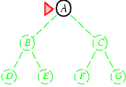
BFS – Ví dụ (1)
Phát triển các nút chưa xét theo chiều rộng – Các nút được xét theo thứ tự độ sâu tăng dần

Slide 34
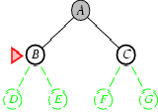
BFS – Ví dụ (2)
Phát triển các nút chưa xét theo chiều rộng – Các nút được xét theo thứ tự độ sâu tăng dần

Slide 35
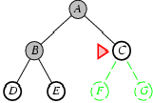
BFS – Ví dụ (3)
Phát triển các nút chưa xét theo chiều rộng – Các nút được xét theo thứ tự độ sâu tăng dần

Slide 36
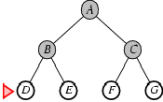
BFS – Ví dụ (4)
Phát triển các nút chưa xét theo chiều rộng – Các nút được xét theo thứ tự độ sâu tăng dần

Slide 37

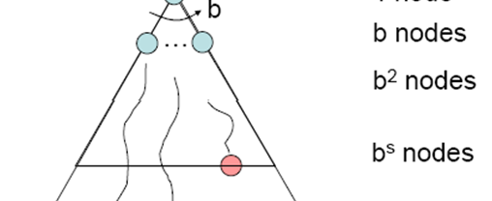
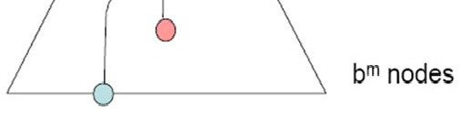
BFS – Các đặc điểm
Tính hoàn chỉnh?
Có (nếu b là hữu hạn)
Độ phức tạp về thời gian?
1+b+b²+b³+… +b^{d} + b(b^{d}-1) = O(b^{d+1})
Độ phức tạp về bộ nhớ?
O(b^{d+1}) – Lưu tất cả các nút
trong bộ nhớ)
Tính tối ưu?
Có (nếu chi phí =1 cho mỗi
bước)

Slide 38
Tìm kiếm với chi phí cực tiểu – UCS
Phát triển các nút chưa xét có chi phí thấp nhất – Các nút được xét theo thứ tự chi phí (từ nút gốc đến nút đang xét) tăng dần
Cài đặt:
fringe là một cấu trúc hàng đợi, trong đó các phần tử được sắp xếp theo chi phí đường đi
Trở thành phương pháp tìm kiếm theo chiều rộng, nếu các chi phí ở mỗi bước (mỗi cạnh của cây tìm kiếm) là như nhau

Slide 39
UCS – Giải thuật
UCS (N, A, n₀, ĐICH)
{
fringe ← n₀; closed ← ∅;
while (fringe ≠ ∅) do
{ n ← GET_LOWEST_COST(fringe);
// lấy phần tử có chi phí
// đường đi nhỏ nhất
closed ← closed ⊕ n;
if (n ∈ ĐICH) then return SOLUTION(n); if (Γ(n) ≠ ∅) then fringe ← fringe ⊕ Γ(n);
}
return (“No solution”);
}

Slide 40
UCS – Các đặc điểm
Tính hoàn chỉnh?
Có (nếu chi phí ở mỗi bước ≥ ε)
Độ phức tạp về thời gian?
Phụ thuộc vào tổng số các nút có chi phí ≤ chi phí của lời giải tối
ưu: O(b^{⎡C*/ ε⎤}), trong đó C* là chi phí của lời giải tối ưu
Độ phức tạp về bộ nhớ?
Phụ thuộc vào tổng số các nút có chi phí ≤ chi phí của lời giải tối
ưu: O(b^{⎡C*/ ε⎤})
Tính tối ưu?
Có (nếu các nút được xét theo thứ tự tăng dần về chi phí g(n))

Slide 41
Tìm kiếm theo chiều sâu – DFS
Phát triển các nút chưa xét theo chiều sâu – Các nút
được xét theo thứ tự độ sâu giảm dần
Cài đặt:
fringe là một cấu trúc kiểu ngăn xếp (LIFO) – Các nút mới được bổ sung vào đầu của fringe)

Slide 42
DFS – Giải thuật
DFS (N, A, n₀, ĐICH)
{
fringe ← n₀; closed ← ∅;
while (fringe ≠ ∅) do
{
n ← GET_FIRST(fringe); closed ← closed ⊕ n;
if (n ∈ ĐICH) then return SOLUTION(n); if (Γ(n) ≠ ∅) then fringe ← Γ(n) ⊕ fringe;
// lấy phần tử đầu tiên của fringe
}
return (“No solution”);
}

Slide 43
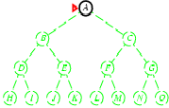
DFS – Ví dụ (1)
Phát triển các nút chưa xét theo chiều sâu – Các nút được xét theo thứ tự độ sâu giảm dần

Slide 44
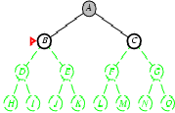
DFS – Ví dụ (2)
Phát triển các nút chưa xét theo chiều sâu – Các nút được xét theo thứ tự độ sâu giảm dần

Slide 45
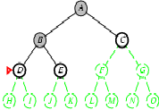
DFS – Ví dụ (3)
Phát triển các nút chưa xét theo chiều sâu – Các nút được xét theo thứ tự độ sâu giảm dần

Slide 46
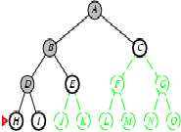
DFS – Ví dụ (4)
Phát triển các nút chưa xét theo chiều sâu – Các nút được xét theo thứ tự độ sâu giảm dần

Slide 47
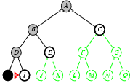
DFS – Ví dụ (5)
Phát triển các nút chưa xét theo chiều sâu – Các nút được xét theo thứ tự độ sâu giảm dần

Slide 48
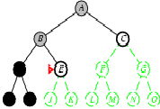
DFS – Ví dụ (6)
Phát triển các nút chưa xét theo chiều sâu – Các nút được xét theo thứ tự độ sâu giảm dần

Slide 49
DFS – Các đặc điểm
Tính hoàn chỉnh?
Không – Thất bại (không tìm được lời giải) nếu không gian trạng thái có độ sâu vô hạn, hoặc nếu không gian trạng thái chứa các vòng lặp giữa các trạng thái
Đề cử: Sửa đổi để tránh việc một trạng thái nào đó bị lặp lại (bị xét lại) theo một đường đi tìm kiếm
→ Đạt tính hoàn chỉnh đối với không gian trạng thái hữu hạn
Độ phức tạp về thời gian?
O(b^{m}): rất lớn, nếu m lớn hơn nhiều so với d
Độ phức tạp về bộ nhớ?
O(bm) - độ phức tạp tuyến tính
Tính tối ưu?
Không

Slide 50
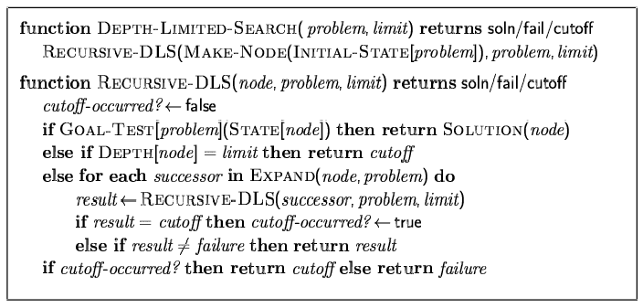
Tìm kiếm giới hạn độ sâu – DLS
= Phương pháp tìm kiếm theo chiều sâu (DFS) + Sử dụng giới hạn về độ sâu l trong quá trình tìm kiếm
→ các nút ở độ sâu l không có nút con

Slide 51
(Trò chơi ô chữ 8 số - Giải thuật DLS với giới hạn độ sâu l=5)

Slide 52
Tìm kiếm sâu dần – IDS
Vấn đề với giải thuật tìm kiếm với giới hạn độ sâu (DLS)
Nếu tất cả các lời giải (các nút đích) nằm ở độ sâu lớn hơn giới hạn độ sâu l, thì giải thuật DLS thất bại (không tìm được lời giải)
Giải thuật tìm kiếm sâu dần
Áp dụng giải thuật DFS đối với các đường đi (trong cây) có độ dài
<=1
Nếu thất bại (không tìm được lời giải), tiếp tục áp dụng giải thuật DFS đối với các đường đi có độ dài <=2
Nếu thất bại (không tìm được lời giải), tiếp tục áp dụng giải thuật DFS đối với các đường đi có độ dài <=3
…(tiếp tục như trên, cho đến khi: 1) tìm được lời giải, hoặc 2) toàn bộ cây đã được xét mà không tìm được lời giải)

Slide 53
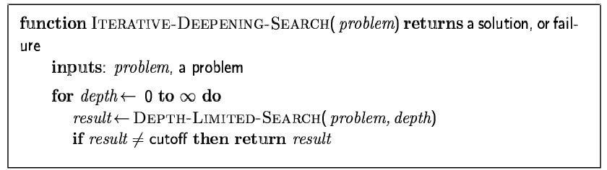
IDS – Giải thuật (1)

Slide 54
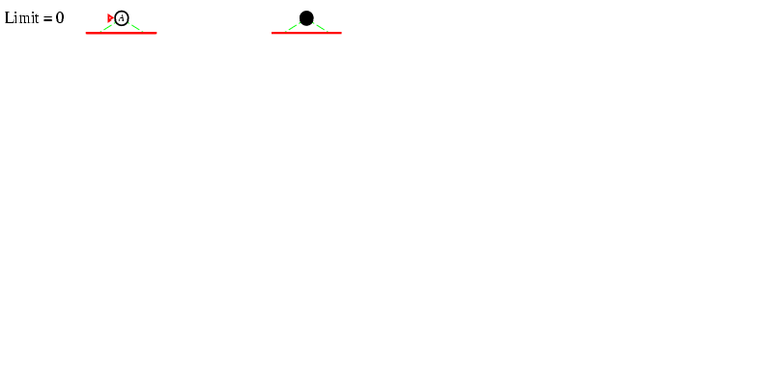
IDS – Ví dụ (1)
Giới hạn độ sâu l = 0

Slide 55
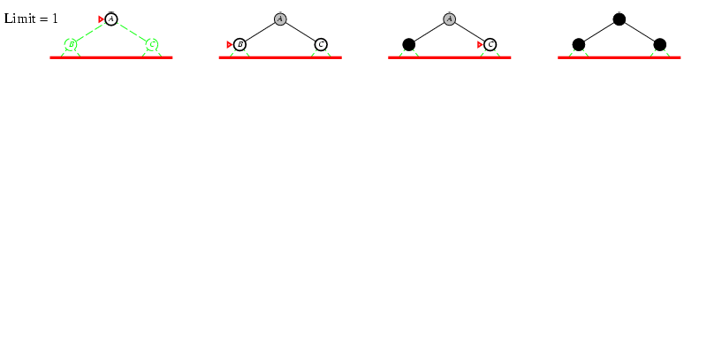
IDS – Ví dụ (2)
Giới hạn độ sâu l = 1

Slide 56
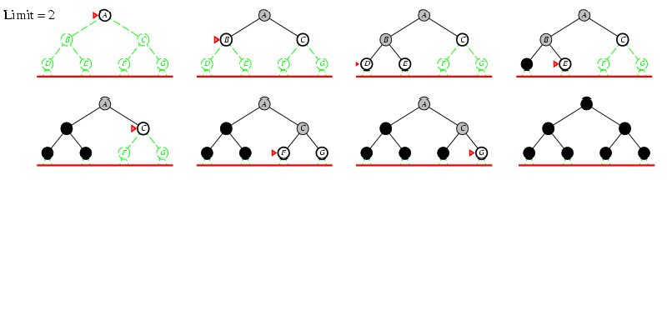
IDS – Ví dụ (3)
Giới hạn độ sâu l = 2

Slide 57
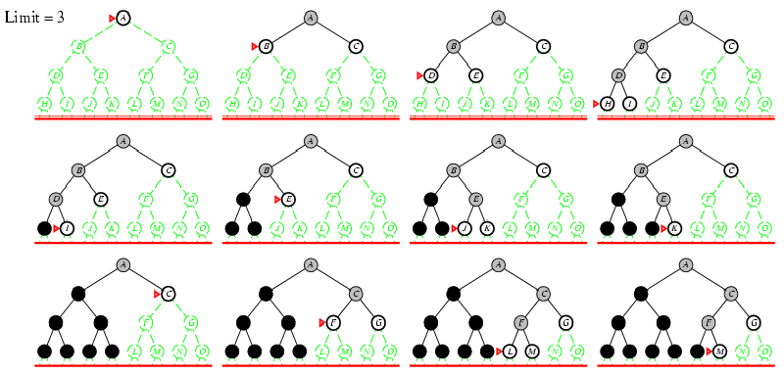
IDS – Ví dụ (4)
Giới hạn độ sâu l = 3

Slide 58
IDS – Giải thuật (2)
IDS (N, A, n₀, ĐICH, l) // l: giới hạn độ sâu
{
fringe ← n₀; closed ← ∅; depth ← l;
while (fringe ≠ ∅) do
{ n ← GET_FIRST(fringe); closed ← closed ⊕ n;
// lấy phần tử đầu tiên của fringe
if (n ∈ ĐICH) then return SOLUTION(n); if (Γ(n) ≠ ∅) then
{ case d(n) do // d(n): độ sâu của nút n
[0..(depth-1)]: fringe ← Γ(n) ⊕ fringe;
depth: fringe ← fringe ⊕ Γ(n); (depth+1):
{ depth ← depth + l;
if (l=1) then fringe ⊕ Γ(n);
else fringe ← Γ(n) ⊕ fringe;
}
}
}
return (“No solution”);
}

Slide 59
DLS vs. IDS
Với độ sâu d và hệ số phân nhánh b, thì số lượng các nút được sinh ra trong giải thuật tìm kiếm giới hạn độ sâu là:
N_{DLS} = b⁰ + b¹ + b² + … + b^{d-2} + b^{d-1} + b^{d}
Với độ sâu d và hệ số phân nhánh b, thì số lượng các nút được sinh ra trong giải thuật tìm kiếm sâu dần là: N_{IDS} = (d+1)b⁰ + d b^¹ + (d-1)b^² + … + 3b^{d-2} +2b^{d-1} + 1b^{d}
Ví dụ với b = 10, d = 5:
N_{DLS} = 1 + 10 + 100 + 1,000 + 10,000 + 100,000 = 111,111
N_{IDS} = 6 + 50 + 400 + 3,000 + 20,000 + 100,000 = 123,456
Lãng phí = (123,456 - 111,111)/111,111 = 11%

Slide 60
IDS – Các đặc điểm
Tính hoàn chỉnh?
Có
Độ phức tạp về thời gian?
(d+1)b⁰ + d b¹ + (d-1)b² + … + b^{d} = O(b^{d})
Độ phức tạp về bộ nhớ?
O(bd)
Tính tối ưu?
Có - nếu chi phí cho mỗi bước (mỗi cạnh của cây tìm kiếm) = 1

Slide 61
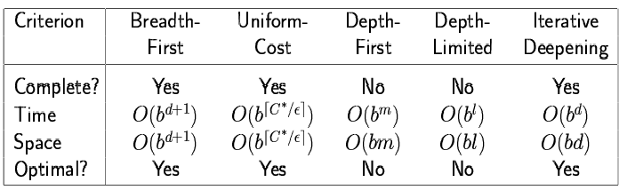
So sánh giữa các giải thuật tìm kiếm cơ bản

Slide 62
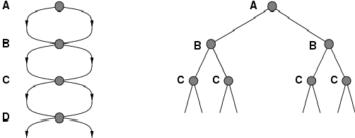
Tìm kiếm trên đồ thị (1)
Nếu không phát hiện được (và xử lý) các trạng thái lặp lại, thì độ phức tạp của quá trình tìm kiếm có thể là hàm mũ (thay vì chỉ là hàm tuyến tính)
Giải pháp: Không bao giờ xét (duyệt) một nút quá 1 lần

Slide 63
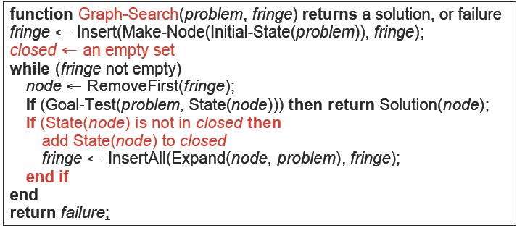
Tìm kiếm trên đồ thị - Giải thuật
Không bao giờ xét (duyệt) một nút quá 1 lần

Slide 64
Các giải thuật tìm kiếm cơ bản – Tổng kết
Việc phát biểu bài toán thường yêu cầu việc khái quát hóa các chi tiết của bài toán thực tế, để có thể định nghĩa không gian trạng thái sao cho việc xét (khám phá) các trạng thái trong quá trình tìm kiếm được thuận tiện
Có nhiều chiến lược tìm kiếm cơ bản
Tìm kiếm theo chiều rộng (BFS)
Tìm kiếm theo chiều sâu (DFS)
Tìm kiếm với chi phí cực tiểu (UCS)
Tìm kiếm giới hạn độ sâu (DLS)
Tìm kiếm sâu dần (IDS)
Phương pháp tìm kiếm sâu dần (IDS)
Chi phí về bộ nhớ ở mức hàm tuyến tính
Chi phí về thời gian chỉ nhiều hơn một chút so với các phương pháp tìm kiếm cơ bản khác

